Slide 1
Messe du 21 mai 2023
7ème dimanche de Pâques – Année A

Slide 2
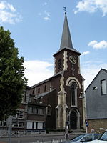
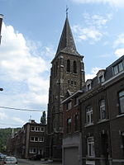
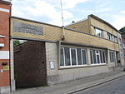
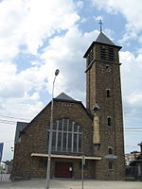
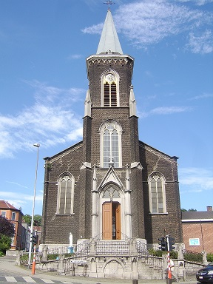
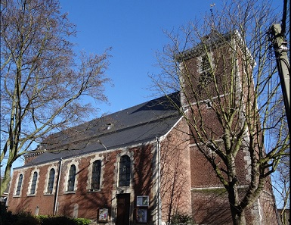
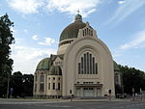
Notre Unité Pastorale

Slide 4
Mendiants d’espérance
T: B. Gschwind - M: Wackenheim
Refrain :
Mendiants d’espérance,
nous voici devant Toi :
Peuple façonné à ton image !
Mendiants d’avenir, nous voici devant Toi :
Peuple rassemblé
pour le partage !
1. Redis-nous les mots qui pardonnent,
Dieu fait chair pour notre vie !

Slide 5
Refrain :
Mendiants d’espérance,
nous voici devant Toi :
Peuple façonné à ton image !
Mendiants d’avenir, nous voici devant Toi :
Peuple rassemblé
pour le partage !
2. Brûle-nous du feu qui réveille,
Dieu fait chair pour notre vie !

Slide 6
Refrain :
Mendiants d’espérance,
nous voici devant Toi :
Peuple façonné à ton image !
Mendiants d’avenir, nous voici devant Toi :
Peuple rassemblé
pour le partage !
3. Donne-nous le pain
qui fait vivre,
Dieu fait chair pour notre vie!

Slide 7
Refrain :
Mendiants d’espérance,
nous voici devant Toi :
Peuple façonné à ton image !
Mendiants d’avenir, nous voici devant Toi :
Peuple rassemblé
pour le partage !

Slide 9
KYRIE
JESUS, VERBE DE DIEU, KYRIE
(G 323-1)
Refrain :
Kyrie, Christe, Kyrie eleison !
7. Jésus, humble de cœur,
cœur transpercé par amour
pour les pécheurs.
8. Jésus, notre grand Dieu,
mis au tombeau par amour
pour les pécheurs
9. Jésus, ressuscité, prêtre éternel
Par amour pour les pécheurs

Slide 11
Gloire à Dieu,
Seigneur des univers,
gloire, bonheur, louange !
Vie aux hommes, habitants du monde, vie, bonheur, tendresse !
1 - Nous te louons, ô Père, Tu sèmes la vie avec amour.
Et voici l’homme, l’homme vivant, reflet de ton visage.
2 - Nous te louons, ô Christ ! Tu livres ton esprit et ton corps.
Et voici l’homme, l’homme levé, arraché aux ténèbres.

Slide 12
Gloire à Dieu,
Seigneur des univers, gloire, bonheur, louange !
Vie aux hommes, habitants du monde, vie, bonheur, tendresse !
3 - Nous te chantons, Esprit !
Tu mets dans les cœurs
d’autres désirs.
Et voici l’homme, l’homme nouveau, brisant toutes frontières.
4 - Nous te louons, toi Père,
nous te suivons, Jésus-Christ.
Nous te chantons, toi l’Esprit, nous portons votre nom ! "

Slide 14
PSAUME 26
J’EN SUIS SÛR, JE VERRAI
LES BONTÉS DU SEIGNEUR
SUR LA TERRE DES VIVANTS.
1. Le Seigneur est ma lumière et mon salut;
de qui aurais-je crainte ?
Le Seigneur est le rempart de ma vie;
devant qui tremblerais-je ?
2. J’ai demandé une chose au Seigneur,
la seule que je cherche :
habiter la maison du Seigneur
tous les jours de ma vie,
pour admirer le Seigneur dans sa beauté
et m’attacher à son temple.
3. Écoute, Seigneur, je t’appelle !
Pitié! Réponds-moi !
Mon cœur m’a redit ta parole:
« Cherchez ma face. »

Slide 16
Alléluia du Congo
Refrain
Alléluia, Alléluia,
Alléluia, Alléluia,
Alléluia, Alléluia,
A-Alléluia
Couplets
Acclamons la Parole de Dieu,
Acclamons la Bonne Nouvelle !
Acclamons : Jésus est vivant,
A-Alléluia

Slide 19
PRIERE UNIVERSELLE.
Entends nos prières,
entends nos voix !
Entends nos prières
monter vers toi.

Slide 21
Voici les pas de fatigue et de joie
1. - Voici les pas de fatigue
et de joie,
Voici les pas
qui mènent vers toi :
Reçois de nos corps
Ce que tu nous donnes,
Père, ami des hommes.
Que notre pas devienne le tien !
Que ton pas
devienne le nôtre, aujourd’hui !

Slide 22
2.
Voici le pain
des moissons de l’été,
Voici le pain du grain écrasé !
Reçois de nos mains
Ce que tu nous donnes,
Père, qui pardonnes.
Que notre pain
devienne le tien !
Que ton pain
devienne le nôtre,
aujourd’hui !

Slide 23
3.
Voici le vin
des sarments émondés,
Voici le vin
des grappes pressées :
Reçois de nos mains
Ce que tu nous donnes,
Père, Dieu des pauvres.
Que notre vin
devienne le tien !
Que ton vin
devienne le nôtre,
aujourd’hui !

Slide 24
4. - Voici le chant
que nous souffle l’Esprit,
Voici le chant, promesse de vie :
Reçois de nos voix
Ce que tu nous donnes,
Dieu qui tiens parole.
Que notre chant
devienne le tien !
Que ton chant
devienne le nôtre, aujourd’hui !

Slide 26
SAINT LE SEIGNEUR (Lecot - C 96)
Saint est le Seigneur,
Dieu de l’univers !
Le ciel et la terre sont remplis de ta gloire !
Hosanna, Hosanna !
Saint est le Seigneur,
Dieu de l’univers !
Béni soit celui
qui vient nous sauver !
Hosanna, Hosanna !

Slide 28
Anamnèse
(Chanté par le célébrant) :
Quand nous mangeons ce pain
et buvons à cette coupe,
nous célébrons
le mystère de la foi :
(Chanté par tous) :
Nous rappelons ta mort
Seigneur ressuscité,
et nous attendons que tu viennes .

Slide 30
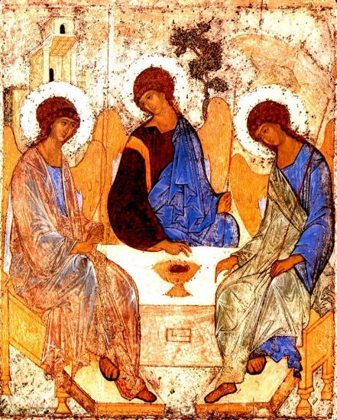

Slide 31
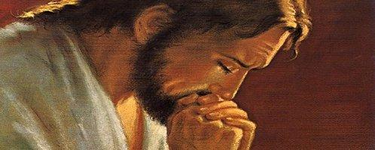

Slide 34
PRIÈRE POUR LA PAIX
Seigneur Jésus Christ, tu as dit à tes apôtres :
« Je vous laisse la paix, je vous donne ma paix » ,
ne regarde pas nos péchés
mais la foi de ton Eglise :
pour que ta volonté s’accomplisse,
donne-lui toujours cette paix,
et conduis-la vers l’unité parfaite,
Toi qui règnes pour les siècles des siècles.
Amen

Slide 36
Que tous, ils soient un, comme toi, Père, tu es en moi, et moi en toi.

Slide 38
AGNEAU DE DIEU
(Messe de la Saint-Jean)
Agneau de Dieu,
Toi qui enlèves
le péché du monde,
Prends pitié de nous.
Prends pitié de nous. Agneau de Dieu,
Toi qui enlèves
le péché du monde,
Prends pitié de nous.
Prends pitié de nous.

Slide 39
Agneau de Dieu,
Toi qui enlèves
le péché du monde, Donne-nous la Paix.
Donne-nous la Paix.

Slide 40
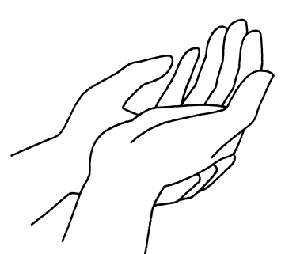
Nous supplions l’Esprit Saint
pour que nous vivions
dans l’unité
de l’Amour infini de Dieu.

Slide 42
Le Seigneur nous a aimés D 108
1 - Le Seigneur nous a aimés
comme on n'a jamais aimé.
Il nous guide chaque jour
comme une étoile dans la nuit
Quand nous partageons le pain,
il nous donne son amour.
C'est le pain de l'amitié,
le pain de Dieu.
Refrain :
C'est mon corps : prenez et mangez !
C'est mon sang : prenez et buvez !
Car je suis la vie et je suis l'amour,
O Seigneur,
emporte-nous dans ton amour !

Slide 43
2 - Le Seigneur nous a aimés
comme on n'a jamais aimé.
Pour les gens de son village,
c'est le fils du charpentier,
il travaille de ses mains
comme font tous ses amis :
il connaît le dur labeur
de chaque jour.
Refrain :
C'est mon corps : prenez et mangez !
C'est mon sang : prenez et buvez !
Car je suis la vie et je suis l'amour,
O Seigneur,
emporte-nous dans ton amour !

Slide 44
3 - Le Seigneur nous a aimés
comme on n'a jamais aimé.
son amour était si grand
qu'il en mourut sur une croix
Son amour était si fort
qu'il triompha de la mort,
il sortit de son tombeau libre et vainqueur.
Refrain :
C'est mon corps :
prenez et mangez !
C'est mon sang : prenez et buvez !
Car je suis la vie et je suis l'amour,
O Seigneur,
emporte-nous dans ton amour !

Slide 45
4 - Le Seigneur nous a aimés
comme on n'a jamais aimé.
il rassemble tous les hommes
et les fait vivre de sa vie,
et tous les chrétiens du monde
sont les membres de son corps,
rien ne peut les séparer
de son amour.
Refrain :
C'est mon corps :
prenez et mangez !
C'est mon sang : prenez et buvez !
Car je suis la vie et je suis l'amour,
O Seigneur,
emporte-nous dans ton amour !

Slide 47
Tu es le Dieu fidèle
1.
Seigneur, tu nous partages
ton corps et ton sang. Seigneur, tu nous partages
ton corps et ton sang. Et nous allons, tout joyeux,
vers toi, en chantant : Tu es le Dieu fidèle,
éternellement.
Tu es le Dieu fidèle, éternellement.

Slide 48
2.
Par cette eucharistie,
ô Dieu de bonté, Par cette eucharistie,
ô Dieu de bonté, Tu fais de nous des frères qui s’aiment dans la paix. Tu es le Dieu fidèle,
éternellement.
Tu es le Dieu fidèle, éternellement.

Slide 49
3.
L´amour que tu nous donnes nous a libérés. L´amour que tu nous donnes nous a libérés. Et nous marchons vers la sainteté de ton nom. Tu es le Dieu fidèle, éternellement. Tu es le Dieu fidèle, éternellement.

Slide 50
4.
Tu as tracé la route
qui nous mène à toi. Tu as tracé la route
qui nous mène à toi. Et nous allons,
invitant le monde à ta joie. Tu es le Dieu fidèle, éternellement.
Tu es le Dieu fidèle, éternellement.

Slide 51
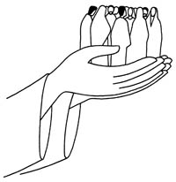
Que leur unité soit parfaite ; ainsi, le monde saura que tu m'as envoyé, et que tu les as aimés comme tu m'as aimé.

Slide 53
J'ai envie de chanter
(Odette Vercruysse)
1. Mais qu'est-ce qu'il y a
donc ce matin ?
Il flotte dans l'air
des milliers de refrains !
Mais qu'est-ce qu'il y a donc
dans mon cœur,
Qui me donne envie
de chanter mon bonheur ?
J'ai envie de chanter
car mon cœur est heureux !
J'ai envie de chanter mon Dieu
J'ai envie de te dire la joie
de mon cœur.
Et de chanter pour toi, Seigneur.

Slide 54
Le bonheur qui m'étreint
est si grand aujourd'hui !
J'ai envie de te dire merci.
Dans la clarté du jour,
tu m'as pris par la main
Et je chante
tout au long du chemin
2.
Tout mon bonheur, il vient de toi
Et c'est ton amour
qui est ma seule joie !
Seigneur, laisse-moi te chanter
Car c'est en chantant
que j'aime à te prier.

Slide 55
Garde toujours mon cœur
libre comme un oiseau
Et limpide comme un filet d'eau.
Donne-moi ton amour
et laisse-moi chanter.
Pour dire à tous mes frères d'aimer.
Car tous nos cœurs humains
ne sont qu'une étincelle
du feu de l'amour éternel.
Et quand viendra la mort nous chanterons encore !
Notre joie éclatera en plein ciel.
Notre joie éclatera en plein ciel !

Slide 57
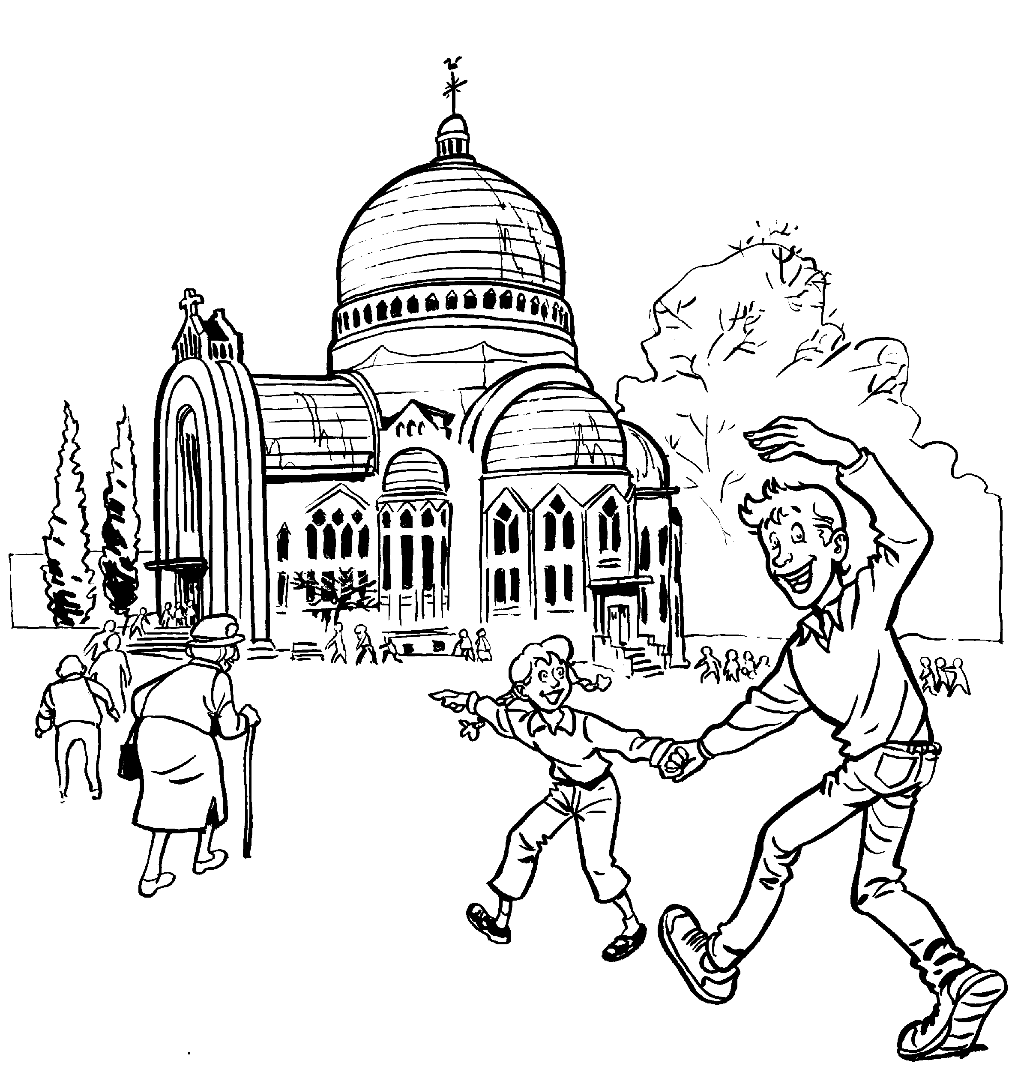
BON DIMANCHE À TOUS !
Les paroles des chants sont disponibles une semaine avant la messe sur notre site internet :
www.chorale-saint-vincent.be

